Slide 1
Formações corais e seus repertórios
Susana cecília igayara
USP
2020
estudos de
repertório coral
Parte 1

Slide 2
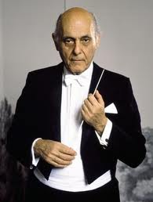
Cantar em coro
“Sir Georg Solti disse, "cantar é a base de todo fazer musical".
Nesse espírito, todo aspirante a regente deve
aprender a cantar; quanto melhor você
entender sua voz, melhor você irá preparar um
coro e dar exemplos à orquestra.
Cante em um coro, aprenda com outro regente,
forme um grupo, frequente concertos, ouça
gravações, faça tudo para ganhar experiência e
aprender como a voz funciona.”
Vance George, The Cambridge Companion to Conducting. Cambridge: Cambridge University Press, 2003. p. 45 - 46
Notes:
Lista de gravações no ipod: Listas/listas para aulas e estudo/repertório coral/form. Corais e repertório aula

Slide 3
Um coro com 15 integrantes ou com 150. É só uma questão numérica?
Coro: formação homogênea (só vozes)
Falsa percepção: qualquer repertório é possível para qualquer coro.
Conceito de “formação musical”: tipo de grupo musical, vocal ou instrumental, com características próprias e repertório ideal, sempre em expansão. Exemplos: orquestra de cordas, quinteto de sopros, banda de jazz tradicional.
No canto coral: coro de câmara, ensembles vocais/instrumentais, coro sinfônico, coro lírico.

Slide 4
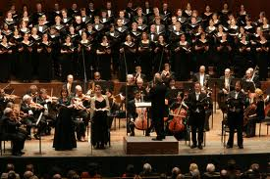
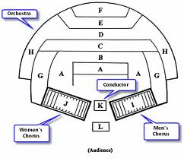
Coro sinfônico: possibilidades de distribuição em palco
Coro sinfônico de Westminster no Lincoln Center
Budapest Festival Orchestra
Notes:
1) Coro sinfônico de Westminster, reg. Simon Preston. Messiaen, La transfiguration de notre seigneur Jésus Chirst. O exemplo é bom para mostrar a sonoridade do coro sinfônico em um repertório do século XX, em que a orquestra não é tratada de forma tradicional. Gravação de 1973.

Slide 5
Ópera para crianças
Franz Krása (1899-1944) – Brundibar
http://www.youtube.com/watch?v=jLLv7cWHAAs

Slide 6
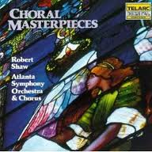
Mozart: Ave verum corpus, K 618 Robert Shaw: Atlanta Symphony Orchestra and Chorus
Robert Shaw: Um dos pioneiros do repertório coral sinfônico nos EUA.
Coro e orquestra com grandes massas sonoras.
Lançamento de 1985.
Notes:
2) Mozart: Ave Verum, com o Coro e Orquestra Sinfônica de Atlanta, reg. Robert Shaw.
Esta peça pode ser ouvida em versões com sonoridades muito diferentes. Na época de Robert Shaw, fazia parte do repertório sinfônico, mas também pode ser ouvida em versões mais camerísticas, inclusive com instrumentos de época.

Slide 7
Handel – Alleluia (Messias, 2ª parte)
Atlanta Symphony Orchestra and Chamber Chorus 1987.
http://www.youtube.com/watch?v=JtWkNxn3duA

Slide 8
Classificação das formações corais: critérios
Vozes mistas ou vozes iguais
Coro misto (pode varias o número de vozes, desde que tenha vozes masculinas e femininas)
Coro de vozes iguais (feminino, masculino)
Dentro desta classificação, estão muitas formações diferentes.
Exemplos:
Cathedral choirs são coros de vozes masculinas, unindo meninos nas vozes agudas e vozes masculinas adultas.
Um coro de meninas e um coro de mulheres adultas são ambos de vozes iguais, mas podem variar em seus repertórios
Os madrigais renascentistas costumam ser a 5 vozes, enquanto as canções do século XX são geralmente a 4 vozes mistas.

Slide 9
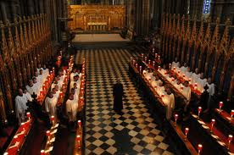
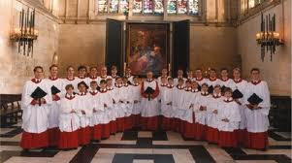
Cathedral Choirs (Reino Unido)
Christ Church Cathedral
King’s College, Cambridge
Notes:
3) Christ Church Cathedral: Missa de Frank Martin para dois coros (Kyrie). O posicionamento dos bancos do coro é fixo, a prática do coro duplo é muito presente na igreja anglicana. Até o número de cantores e fixo, às através de decreto do rei.
4) Coro do King’s College de Cambridge, com a English Chamber Orchestra, exemplificando o uso deste tipo de coro no repertório barroco. Handel: Laudate pueri dominum (2.A solis ortu) O número de meninos, a proporção entre as vozes varia de um coro para outro, dando uma sonoridade específica para cada um deles.

Slide 10
E. Grieg – Ave Maris Stella
The Choir of St. John's College, Cambridge
http://www.youtube.com/watch?v=PP9jHD_dRFI
Vídeo sobre o coro:
http://www.youtube.com/watch?v=QHCBTnwT-1c

Slide 11
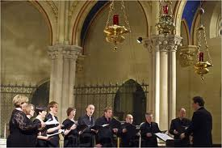
Coros mistos
Tallis Scholars
http://www.thetallisscholars.co.uk
Características
Coro misto (10 vozes)
Perfil mais próximo do madrigal
Efeito de conjunto, apesar de vozes solistas
Repertório preferencial: renascença
Regente: Peter Phillips
Notes:
5) Tallis Scholars: Gesualdo – Tenebrae Responsories para o Sábado Santo (5: O vos omnes)

Slide 12
Palestrina(1524?-1594) - Nunc Dimittis
The Tallis Scholars – apresentação ao vivo
http://www.youtube.com/watch?v=i4VoKso5ERI

Slide 13
Continua...
Este é um conteúdo parcial. Terá continuidade nas próximas aulas.

